Slide 1
Return reference & Return pointer

Slide 2
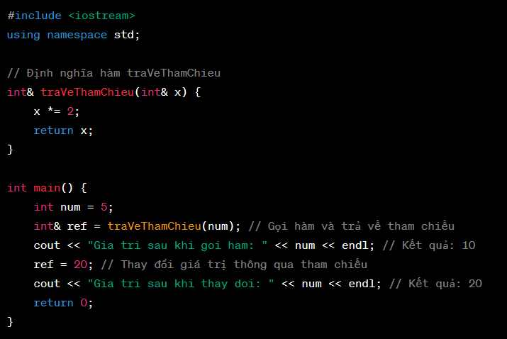
Return reference
Hàm trả về tham chiếu là một hàm trong lập trình, được sử dụng để trả về địa chỉ của một biến trong bộ nhớ. Khi một hàm trả về tham chiếu được gọi, nó sẽ trả về địa chỉ của biến đó, chứ không phải giá trị của biến đó. Điều này cho phép chúng ta thay đổi giá trị của biến từ bên trong hàm.

Slide 3
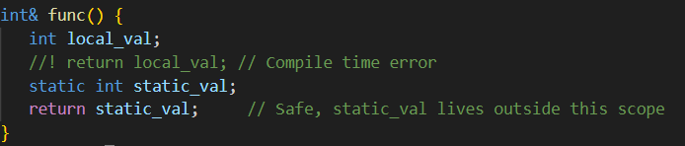
Return reference
Khi sử dụng hàm trả về tham chiếu cần chú ý không được phép trả về 1 biến local
Nếu muốn trả về 1 biến bắt buộc biến đó phải là biến toàn cục, có thể sử dụng những biến toàn cục được khai báo sẵn hoặc sử dụng từ khóa static thêm vào biến ở trong hàm .
Giá trị return của hàm phải khác NULL
Khi trả về tham chiếu, đảm bảo rằng tham chiếu đang trỏ tới dữ liệu hợp lệ, không bị hủy hoặc giải phóng bộ nhớ trước đó.

Slide 4
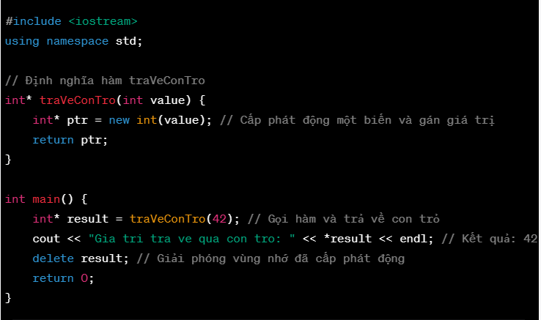
Return pointer
Hàm trả về con trỏ là một hàm trong lập trình, được sử dụng để trả về một con trỏ đến một biến trong bộ nhớ. Khi một hàm trả về con trỏ được gọi, nó sẽ trả về một con trỏ đến biến đó, chứ không phải giá trị của biến đó. Điều này cho phép chúng ta thay đổi giá trị của biến từ bên trong hàm và có thể ảnh hưởng đến giá trị của biến ngoài hàm.

Slide 5
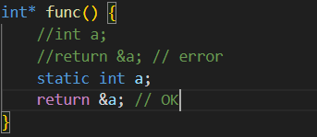
Return pointer
Khi trả về con trỏ từ hàm phải đảm bảo rằng nó chỉ trỏ tới dữ liệu đã được cấp phát động bằng new. Không bao giờ trả về con trỏ tới một biến cục bộ trong hàm, vì biến cục bộ sẽ bị hủy khi hàm kết thúc, dẫn đến con trỏ trỏ tới vùng nhớ không hợp lệ.
Trong trường hợp muốn return về địa chỉ của 1 biến trong hàm cần thêm từ khóa static trước .
Nếu một con trỏ đã được giải phóng bộ nhớ bằng delete, việc gọi delete lần nữa cho cùng một con trỏ sẽ gây ra lỗi và có thể dẫn đến sự hỏng hóc của chương trình.
Giá trị return của hàm có thể là NULL

